Slide 1

不能隔绝的爱
-神的爱
罗马书8章28~39节
2021年2月21日

Slide 2
经文：罗马书8章28~39节
28我们晓得万事都互相效力，叫爱 神的人得益处，就是按他旨意被召的人。
29因为他预先所知道的人，就预先定下效法他儿子的模样，使他儿子在许多弟兄中作长子
30预先所定下的人又召他们来，所召来的人又称他们为义，所称为义的人又叫他们得荣耀
31既是这样，还有什么说的呢？ 神若帮助我们，谁能敌挡我们呢？
32 神既不爱惜自己的儿子为我们众人舍了，岂不也把万物和他一同白白地赐给我们吗？
33谁能控告 神所拣选的人呢？有 神称他们为义了。
34谁能定他们的罪呢？有基督耶稣已经死了，而且从死里复活，现今在 神的右边，也替我们祈求。
35谁能使我们与基督的爱隔绝呢？难道是患难吗？是困苦吗？是逼迫吗？是饥饿吗？是赤身露体吗？是危险吗？是刀剑吗？
36如经上所记：“我们为你的缘故终日被杀，人看我们如将宰的羊。”
37然而，靠着爱我们的主，在这一切的事上已经得胜有余了。
38因为我深信无论是死，是生，是天使，是掌权的，是有能的，是现在的事，是将来的事
39是高处的，是低处的，是别的受造之物，都不能叫我们与 神的爱隔绝；这爱是在我们的主基督耶稣里的。

Slide 3
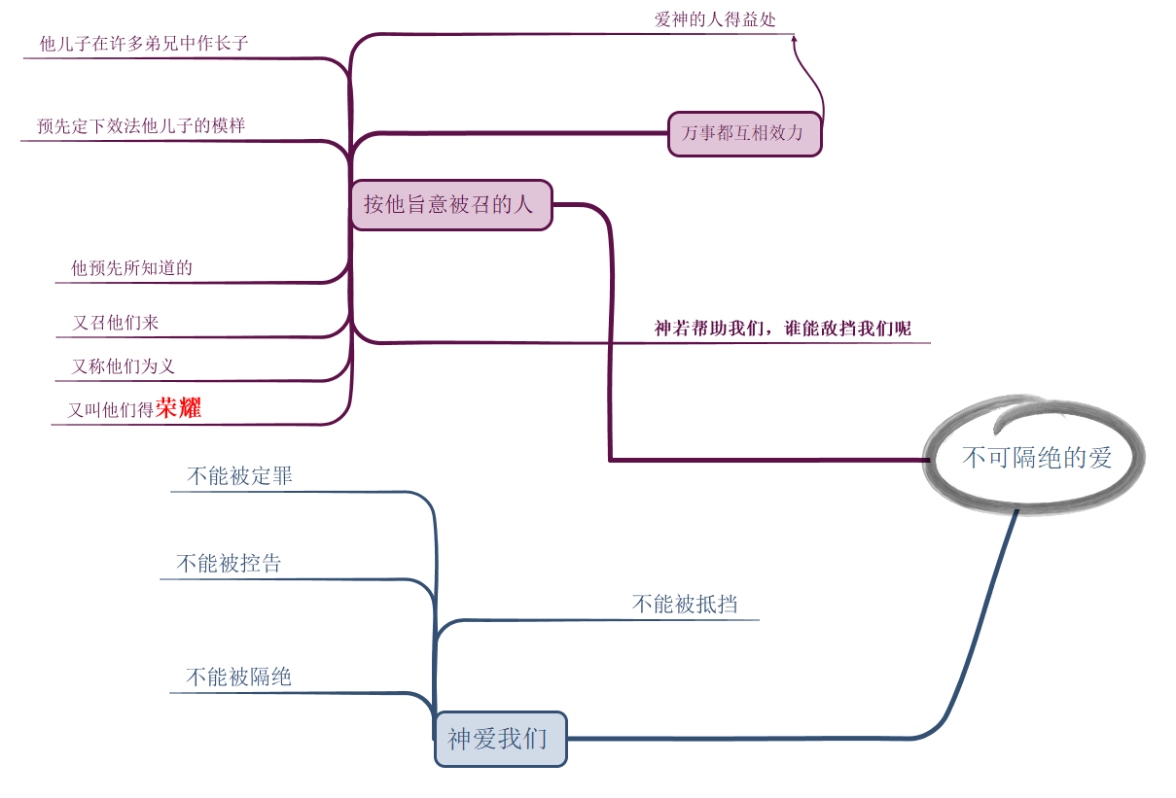
经文：罗马书8章28~39节

Slide 4
1， 神的爱让我们得益处
林前2章9节：如经上所记：“ 神为爱他的人所预备的，是眼睛未曾看见，耳朵未曾听见，人心也未曾想到的。”
约翰福音3章16节中说：“神爱世人，甚至将他的独生子赐给他们，叫一切信他的，不至灭亡，反得永生。”
创世纪8章21、22节：耶和华闻那馨香之气，就心里说：“我不再因人的缘故咒诅地（人从小时心里怀着恶念），也不再按着我才行的，灭各种的活物了。22地还存留的时候，稼穑、寒暑、冬夏、昼夜就永不停息了。”
创世纪50章20节：“从前你们的意思是要害我，但 神的意思原是好的，要保全许多人的性命，成就今日的光景。”
林前16章22：“若有人不爱主，这人可诅可咒。主必要来。”
爱的分类：
神的爱：
神爱我们是要我们凡事得益处（神的三观看问题）

Slide 5
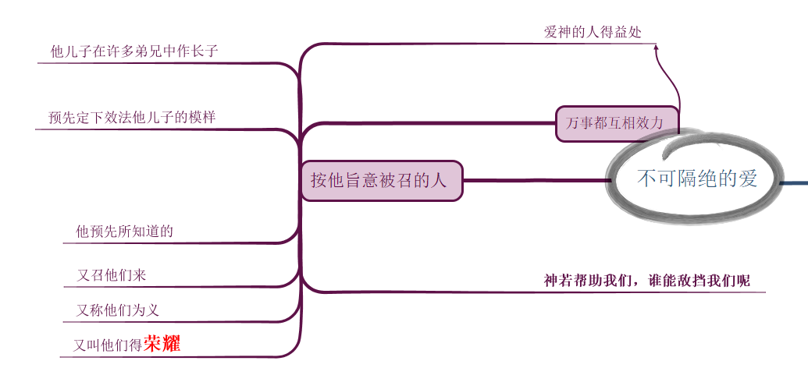
1， 神的爱让我们得益处
爱的分类：
神的爱：
神爱我们是要我们凡事得益处（神的三观看问题）

Slide 6
2， 神是爱的主动发起人
彼得前书1章2节：就是照父 神的先见被拣选，藉着圣灵得成圣洁，以致顺服耶稣基督，又蒙他血所洒的人。愿恩惠、平安多多地加给你们！
以弗所书1章4、5节：就如 神从创立世界以前，在基督里拣选了我们，使我们在他面前成为圣洁，无有瑕疵。又因爱我们，就按着自己意旨所喜悦的，预定我们藉着耶稣基督得儿子的名分。
使徒行传13章48节：外邦人听见这话，就欢喜了，赞美 神的道，凡预定得永生的人都信了。
林前2章7节：我们讲的，乃是从前所隐藏、 神奥秘的智慧，就是 神在万世以前预定使我们得荣耀的。
罗马书8章17节：“既是儿女，便是后嗣，就是 神的后嗣，和基督同作后嗣。如果我们和他一同受苦，也必和他一同得荣耀。”
腓立比书1章6节：我深信那在你们心里动了善工的，必成全这工，直到耶稣基督的日子。
约书亚记5章13、14节：约书亚靠近耶利哥的时候，举目观看，不料，有一个人手里有拔出来的刀，对面站立。约书亚到他那里，问他说：“你是帮助我们呢？是帮助我们敌人呢？”他回答说：“不是的，我来是要作耶和华军队的元帅。”约书亚就俯伏在地下拜，说：“我主有什么话吩咐仆人？”

Slide 7
2， 神是爱的主动发起人
神预定，神预先爱我们
神目的是要人神得荣耀

Slide 8
3， 爱是神爱子成就的
31 神若帮助我们，谁能敌挡我们呢？
世界会抵挡我们
约翰福音15章19你们若属世界，世界必爱属自己的；只因你们不属世界，乃是我从世界中拣选了你们，所以世界就恨你们。
约翰福音17章14我已将你的道赐给他们，世界又恨他们；因为他们不属世界，正如我不属世界一样。
约翰一书2章15不要爱世界和世界上的事。人若爱世界，爱父的心就不在他里面了。
出埃及记1章11于是埃及人派督工的辖制他们，加重担苦害他们。他们为法老建造两座积货城，就是比东和兰塞。
士师记15章20当非利士人辖制以色列人的时候 罗马书8章21但受造之物仍然指望脱离败坏的辖制，得享 神儿女自由的荣耀。
撒母耳记上13章19那时，以色列全地没有一个铁匠，因为非利士人说，恐怕希伯来人制造刀枪。
20以色列人要磨锄、犁、斧、铲，就下到非利士人那里去磨。
神预定，神预先爱我们
神目的是要人神得荣耀

Slide 9
3， 爱是神爱子成就的
31 神若帮助我们，谁能敌挡我们呢？
肉体会抵挡我们
罗马书8章 5因为随从肉体的人体贴肉体的事；随从圣灵的人体贴圣灵的事。6体贴肉体的就是死，体贴圣灵的乃是生命平安。
马可福音14章38总要警醒祷告，免得入了迷惑。你们心灵固然愿意，肉体却软弱了。
路加福音9章23耶稣又对众人说：“若有人要跟从我，就当舍己，天天背起他的十字架来跟从我。

Slide 10
3， 爱是神爱子成就的
31 神若帮助我们，谁能敌挡我们呢？
魔鬼会抵挡我们
以弗所书2章2那时，你们在其中行事为人，随从今世的风俗，顺服空中掌权者的首领，就是现今在悖逆之子心中运行的邪灵。
彼得前书5章8务要谨守、警醒，因为你们的仇敌魔鬼，如同吼叫的狮子，遍地游行，寻找可吞吃的人。

Slide 11
3， 爱是神爱子成就的
32神既不爱惜自己的儿子为我们众人舍了，岂不也把万物和他一同白白地赐给我们吗？
父母例子：孩子 + 财产

Slide 12
3， 爱是神爱子成就的
33谁能控告 神所拣选的人呢？有 神称他们为义了。
撒迦利亚书3章4节 使者吩咐站在面前的说：“你们要脱去他污秽的衣服。”又对约书亚说：“我使你脱离罪孽，要给你穿上华美的衣服。
世界控告我们
马可福音14章55祭司长和全公会寻找见证控告耶稣，要治死他，却寻不着。
使徒行传25章2祭司长和犹太人的首领向他控告保罗
自己控告我们自己
约翰一书1章9我们若认自己的罪， 神是信实的，是公义的，必要赦免我们的罪，洗净我们一切的不义；

Slide 13
3， 爱是神爱子成就的
33谁能控告 神所拣选的人呢？有 神称他们为义了。
魔鬼也会控告我们
约伯记1章9撒但回答耶和华说：“约伯敬畏 神岂是无故呢？ 约伯记2章4撒但回答耶和华说：“人以皮代皮，情愿舍去一切所有的保全性命。

Slide 14
3， 爱是神爱子成就的
34谁能定他们的罪呢？有基督耶稣已经死了，而且从死里复活，现今在 神的右边，也替我们祈求。
希伯来书10章10我们凭这旨意，靠耶稣基督只一次献上他的身体，就得以成圣。
11凡祭司天天站着侍奉 神，屡次献上一样的祭物，这祭物永不能除罪。
12但基督献了一次永远的赎罪祭，就在 神的右边坐下了，
13从此等候他仇敌成了他的脚凳。
14因为他一次献祭，便叫那得以成圣的人永远完全。
腓立比书4章19节 我的神必照他荣耀的丰富，在基督耶稣里使你们一切所需用的都充足”
提摩太前书3章“大哉！敬虔的奥秘，无人不以为然，就是： 神在肉身显现，被圣灵称义（或作“在灵性称义”），被天使看见，被传于外邦，被世人信服，被接在荣耀里。”

Slide 15
3， 爱是神爱子成就的
33谁能控告 神所拣选的人呢？有 神称他们为义了。
撒迦利亚书3章4节 使者吩咐站在面前的说：“你们要脱去他污秽的衣服。”又对约书亚说：“我使你脱离罪孽，要给你穿上华美的衣服。

Slide 16
3， 应用思考
新的一年如何以神为乐（具体表现）？
新的一年如何成为耶和华军队（具体改变）？

